Slide 1
МДОУ №5 детский сад «Пчёлка»
23 апреля 2015 год.
Проведено мероприятие
«Единый день профилактики детского дорожно-транспортного травматизма»

Slide 2
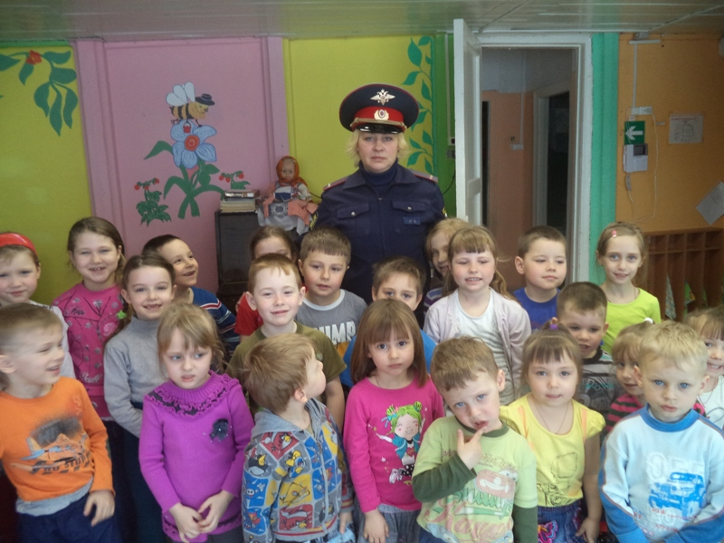
Встреча с представителем ГБДД

Slide 3
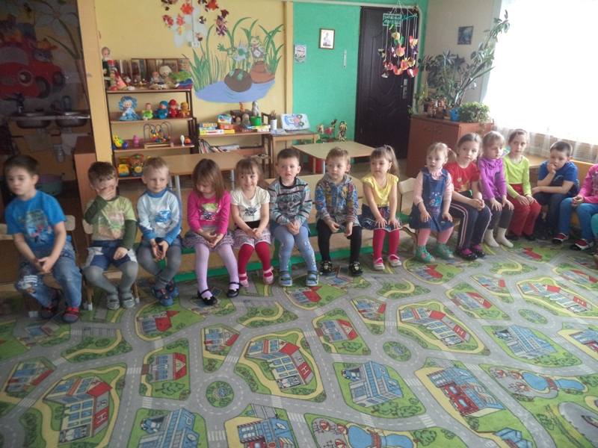
Воспитанники ДОУ слушают рассказ о детском травматизме

Slide 4
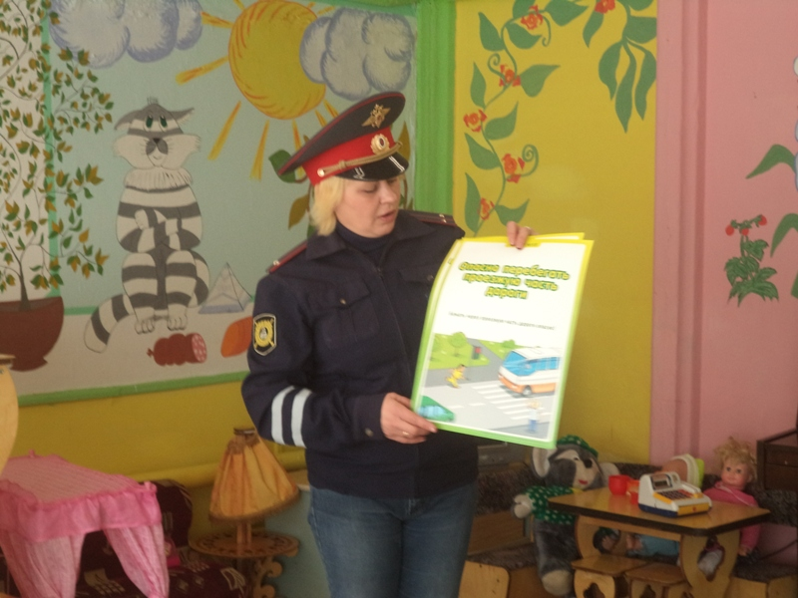
Как вести себя на проезжей части

Slide 5
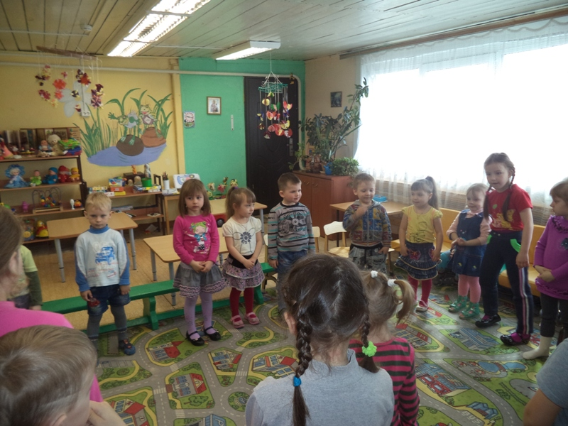
Практическое выполнение задания по пдд

Slide 6
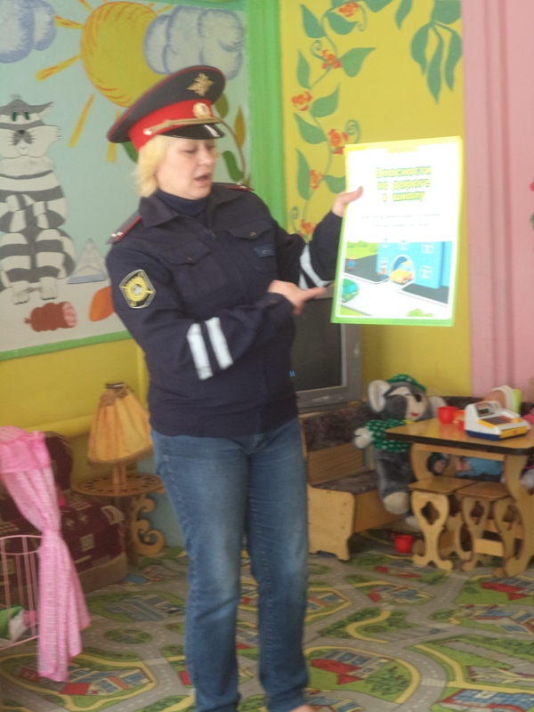
Не следует играть на проезжей части

Slide 7
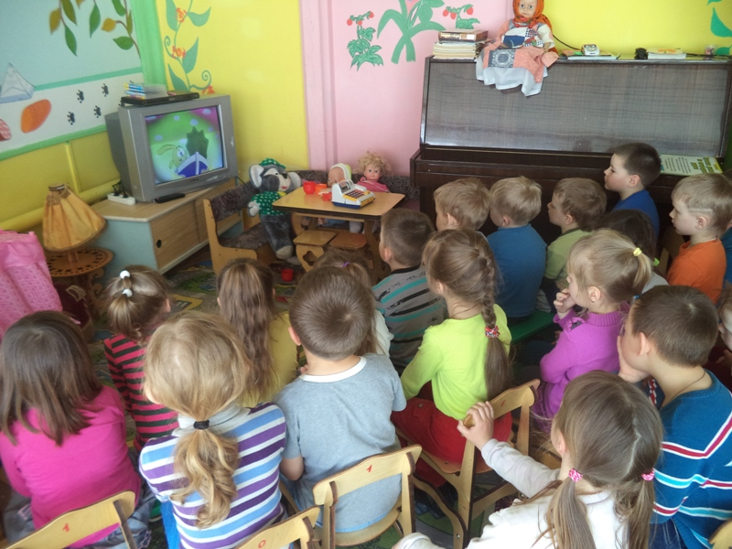
Просмотр мультфильма «смешарики о пдд»

